Slide 1

Číslo projektu | CZ. 1. 07 / 1. 5. 00 /34. 0423
Číslo materiálu | 9.
název školy | Střední škola a Vyšší odborná škola cestovního ruchu, Senovážné náměstí 12, České Budějovice 370 01
Autor | Mgr. Alena Zelenková
Tématický celek | České Budějovice
Ročník | 1.-4.
Datum tvorby | Červenec 2013

Slide 2
Anotace: Prezentaci je možné využít při výuce maturitních témat z anglického jazyka, konkrétně tématu České Budějovice. V prezentaci jsou informace o výrobcích, historických a kulturních místech. Slouží k procvičení a rozšíření slovní zásoby. Lze využít pro studenty 1.-4. ročníku.
Metodické pokyny: Při prezentaci jednotlivých snímků se studenti seznamují se slovní zásobou (opakují si ji) , případně popisují obrázky, hovoří o faktech, místech, která stojí za zmínku. Prezentaci je možné využít při výkladu i při opakování tématu.

Slide 3


Slide 4
Questions:
How long have you been living /studying in České Budějovice.
Can you tell me about its location?
Do you know any products made / produced there?
What personalities from České Budějovice do you know?
Do you know any festivals which take place there? (events,exhibitions held there)
Where would you take your friends?
What would you recommend foreigners?

Slide 5
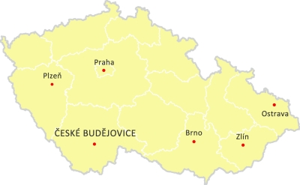
Geography
The biggest town in South Bohemian region
Around 100,000 inhabitants
Cultural, historic, economic and administrative town
Seat of university…

Slide 6
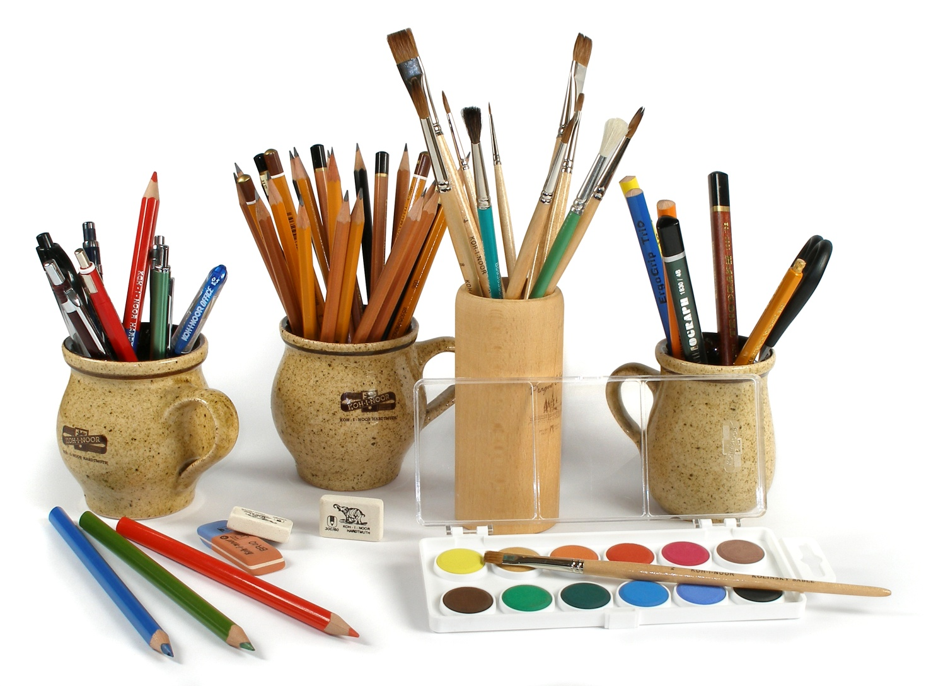
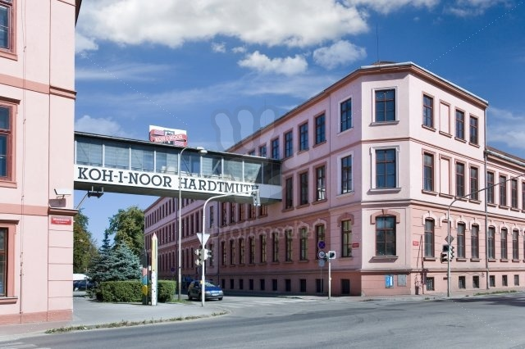
Koh-i-noor

Slide 7
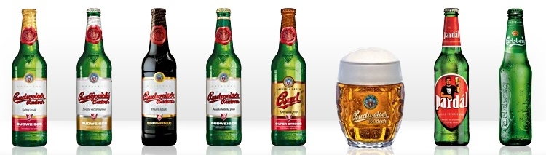
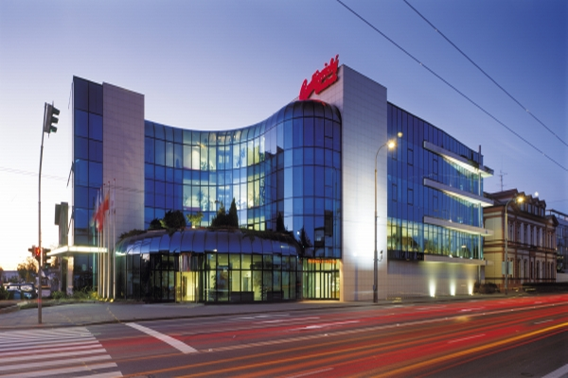
Budvar Brewery

Slide 8


Bosh and Madeta

Slide 9
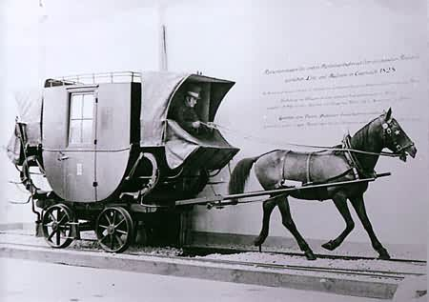
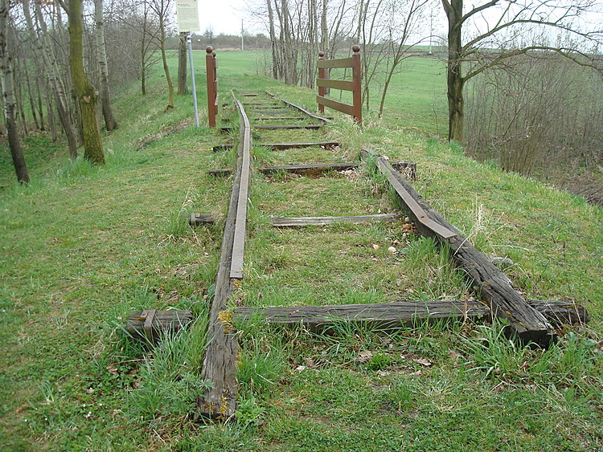
History

Slide 10
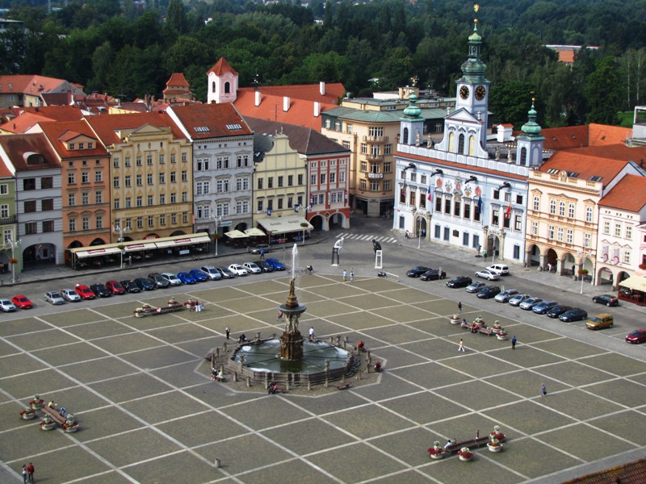
Přemysl otakar ii square
Renaissance houses with arcades
Number of windows depended on the owner‘s wealth

Slide 11
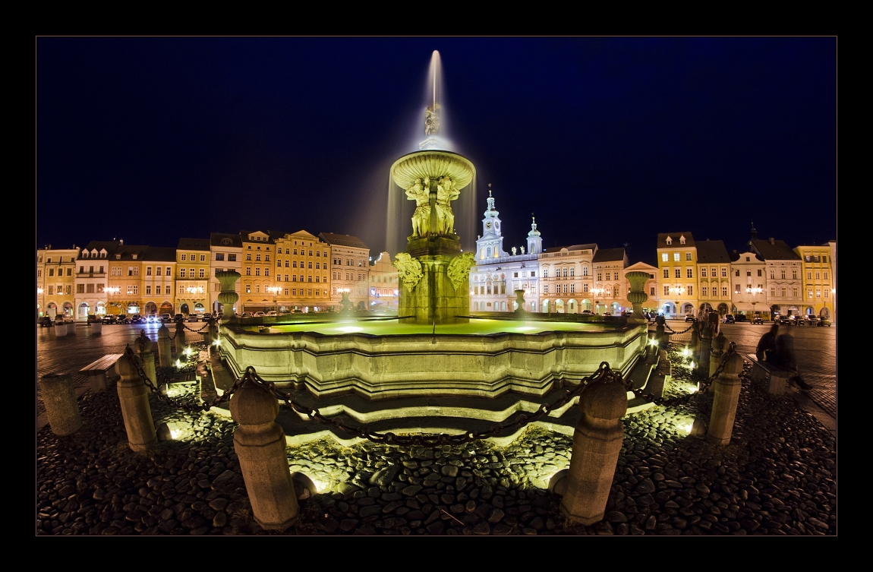
The samson fountain
From 18 century
Cooperation with - architect Josef Dietrich
- stonemason Zachariáš Horn
Large reservoir – 200 cubic metres

Slide 12
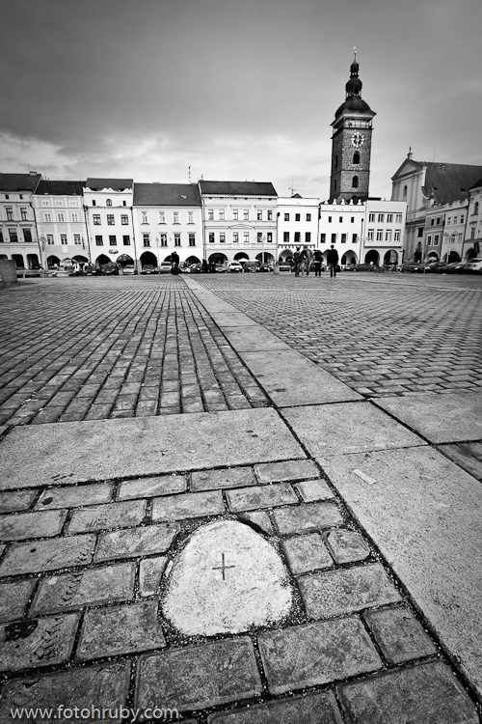
A mazing stone

Slide 13
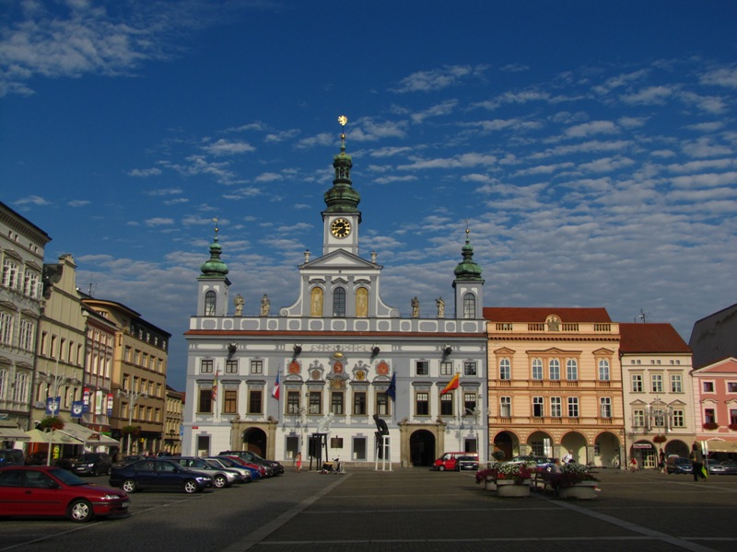
Baroque town hall
Bell chiming
4 statues - bravery
- justice
- wisdom
-caution

Slide 14
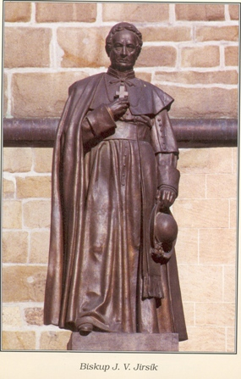
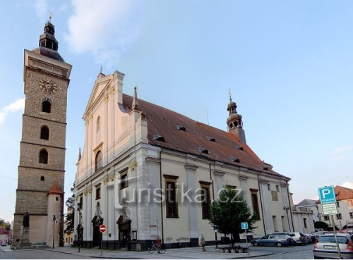
Black tower
72 m high
225 steps
4 bells (Bumerin)

Slide 15
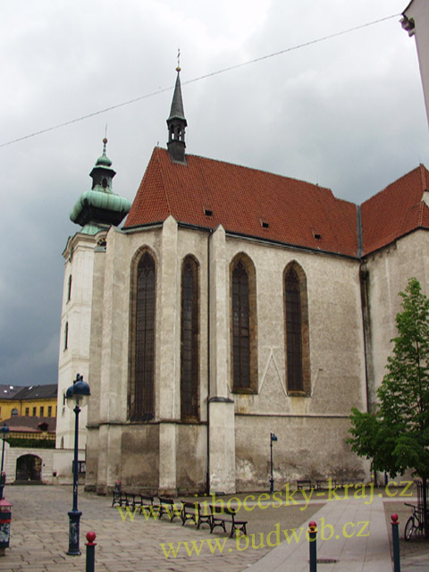
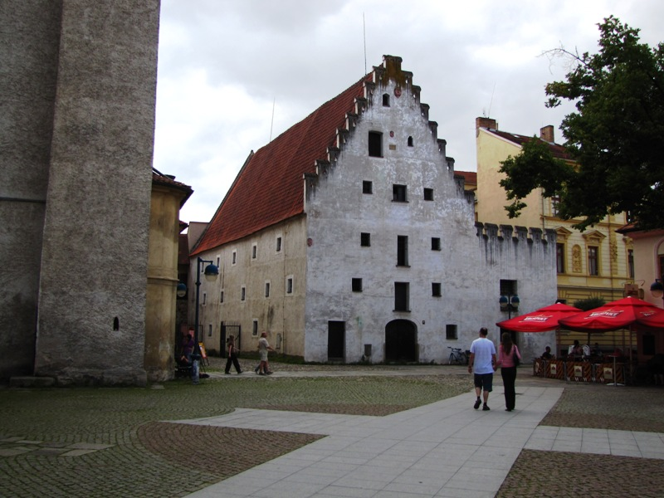
Salt store

Slide 16
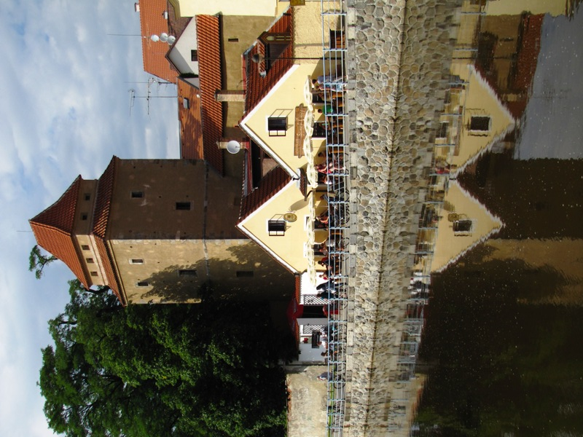
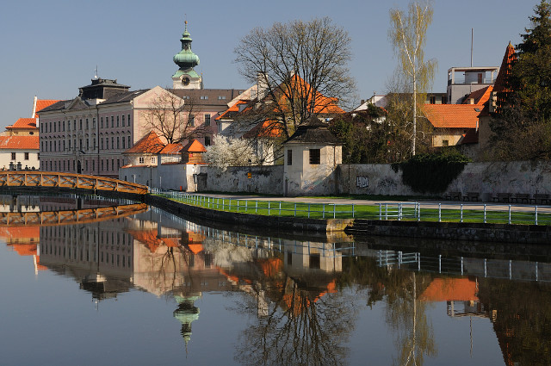
City walls and iron maiden (remains of fortifications

Slide 17
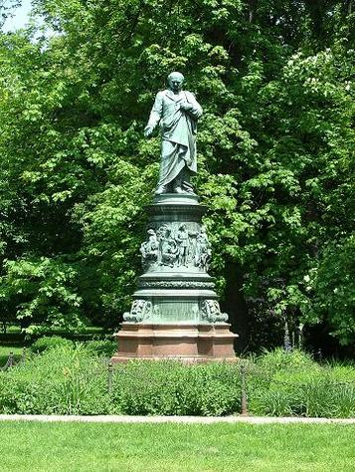
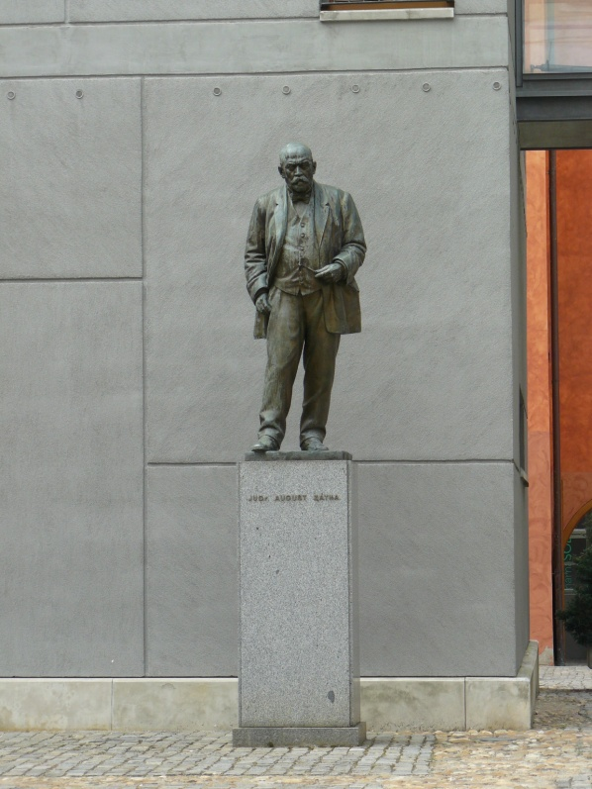
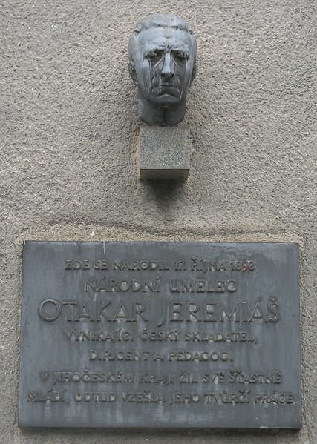
Personality of české budějovice
Adalbert Lanna JUDr. August Zátka Otakar Jeremiáš

Slide 18
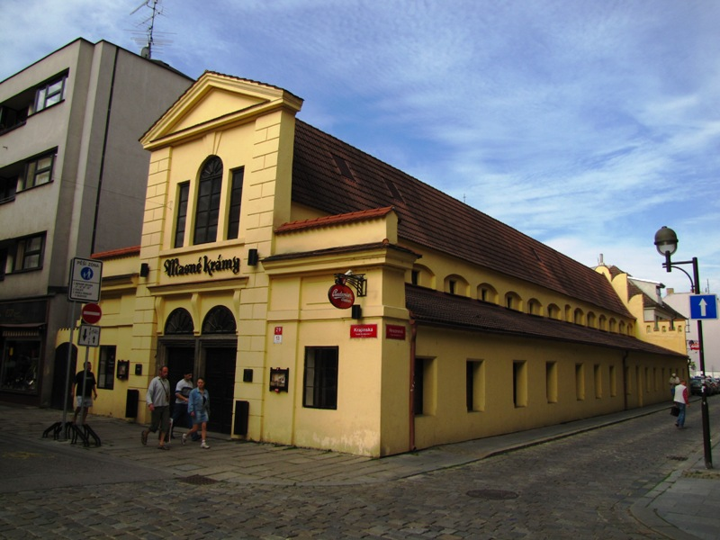
Butcher´s shop

Slide 19
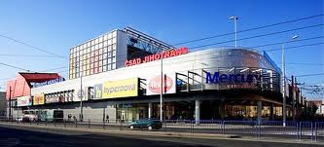
Original fact-bus station above shopping centre

Slide 20
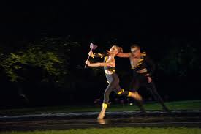
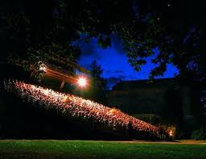
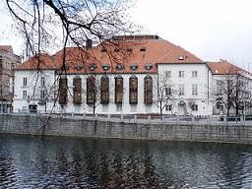
Theatre

Slide 21
Sources:
http://www.cb-info.cz/cz/chut-stalete-tradice/stranky/tradice-prumyslu.aspx
http://slavnestavby.cz/
http://www.poznavamesvet.cz/ceske_budejovice.html
http://www.prague.net/budejovicky-budvar
http://www.cestyklidem.cz/partneri/madeta-a-s/29
http://www.infocesko.cz/content/clanek.aspx?clanekid=6436&clid=1
http://www.blanet.cz/?artid=148&lang=cz&mode=normal
http://www.mbtool.cz/aktuality/bosch-a-mb-tool-jsme-partneri
http://www.fotozin.cz/ceske-budejovice-z-vysky
http://www.fotohruby.com/galerie/ceske-budejovice-zima-2010/ceske-budejovice-zima-2010-4316.html
http://www.hotelgarnicb.cz/okoli-hotelu/radnice-11.html
http://cs.wikipedia.org/wiki/Jan_Valeri%C3%A1n_Jirs%C3%ADk
http://www.kralovske-mesto-ceske-budejovice.cz/fotogalerie/klaster
http://mesto.budweb.cz/galerie.asp?id=31&page=1

Slide 22
Sources:
http://www.visitceskebudejovice.cz/cz/ceske-budejovice-zatkovo-nabrezi/52
http://foto.mapy.cz/217775-C-Budejovice-slepe-rameno-Malse
http://www.geocaching.com/geocache/GC38W4A_lanovka?guid=77b5fb95-07b0-482c-9c4c-eaaac206792
http://www.vanderkrogt.net/statues/object.php?webpage=ST&record=czjc015
http://commons.wikimedia.org/wiki/File:Otakar_Jeremias.jpg
http://www.kralovske-mesto-ceske-budejovice.cz/fotogalerie/stare-město
http://www.estav.cz/zpravy/nove/ceske-budejovice-autobusove-nadrazi.html?x=rss_eStav
http://www.radio.cz/cz/rubrika/toulky/toulky-po-regionech-2007-07-07
http://www.ceske-budejovice-jihocesky-kraj.cz/divadla/cb/jihoceske-divadlo
http://www.otacivehlediste.cz/aktualne/?qid=479

